Slide 1
Tech Team
Презентация за проектът ни

Slide 2
Съдържание
01
Отборът ни
02
Идеята на проекта
03
Етапи на планиране
Показва нашият отбор
Показва нашата идея
Показва как сме планирали нещата за проекта

Slide 3
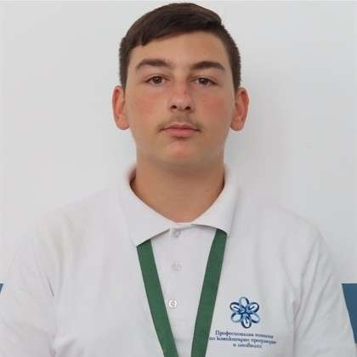
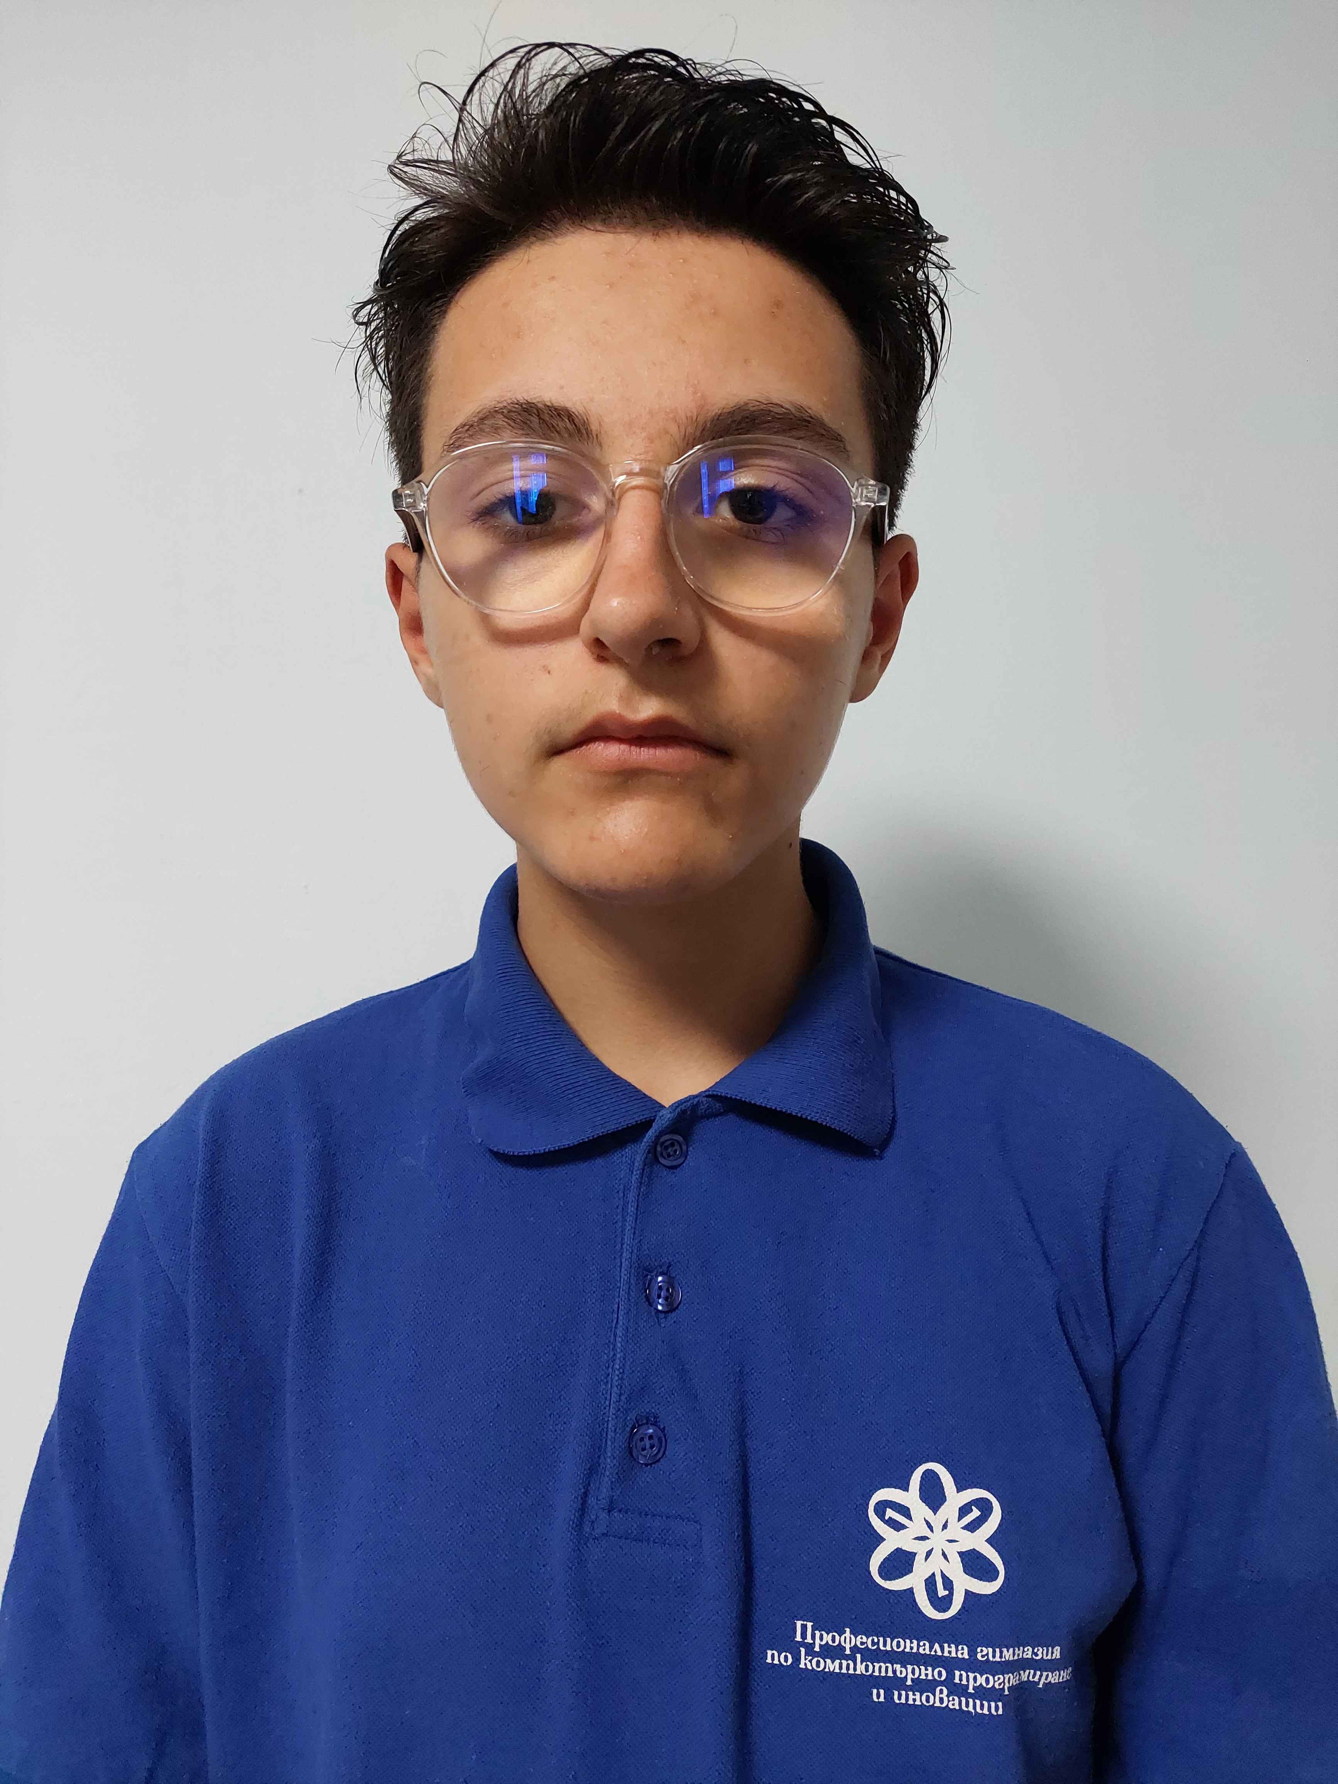
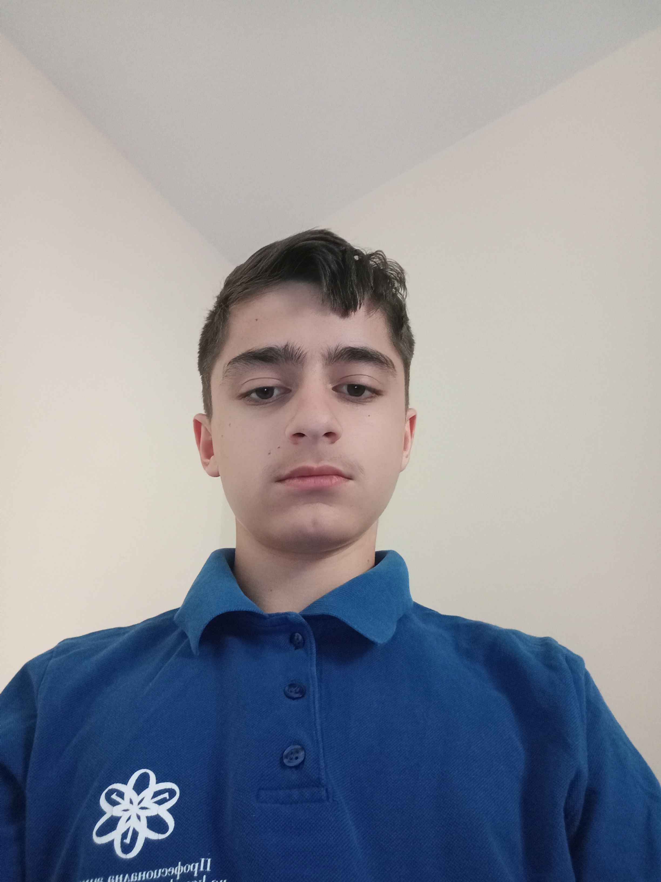
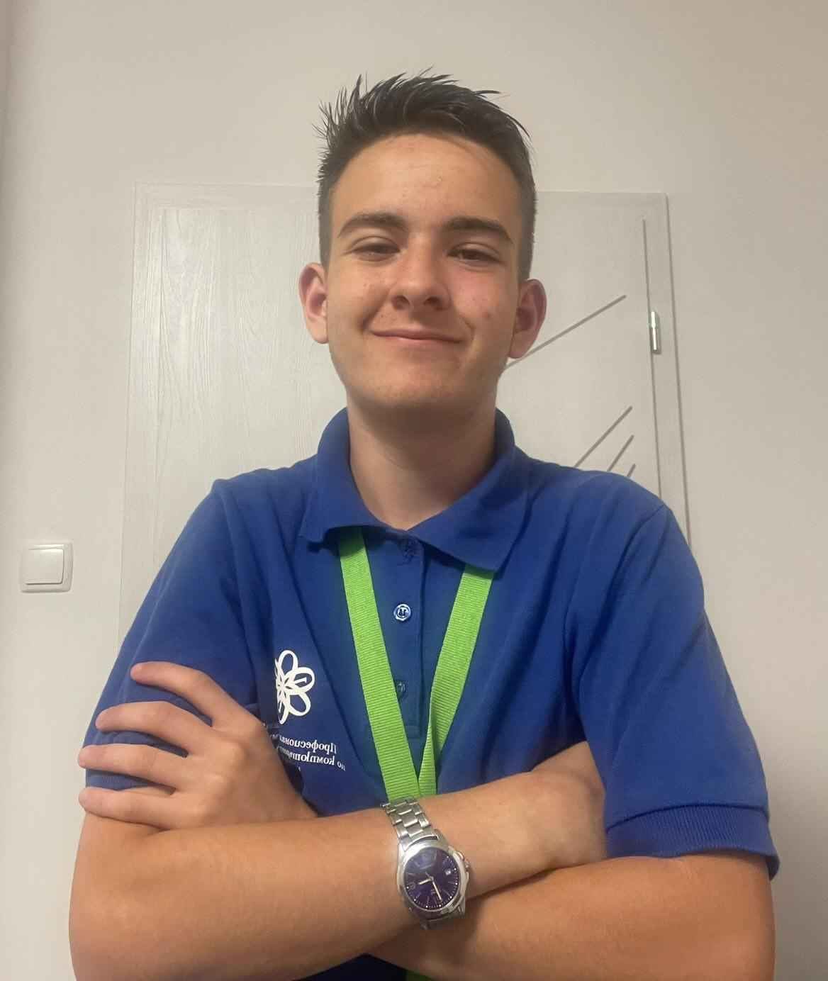
Отборът ни
Георги Янков – 8Г клас
Стоян Томов – 8В клас
Тодор Стамболиев – 8в клас
Стоян Василев – 8В клас
Роля - Developer
Роля - Developer
Роля – Scrum Trainer
Роля - Designer

Slide 4

Идеята ни
Нашата идея е да създадем сайт, с който хората могат да изучават математика и програмиране по лесен начин. Там има тестове, с които могат да си тестват знанията.

Slide 5
Етапи на планиране
Направяне на отбор
Презентиране
Изготвяне на проекта
Измисляне на идеята

Slide 6
Хайде да преминем към сайта!

